Slide 1


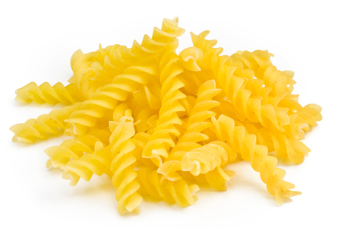
Ministère de l’enseignement supérieur et de la recherche scientifique
Université A/Mira de Bejaia
Faculté des Sciences de la Nature et de la Vie
Département des Sciences Alimentaires
Soutenance de doctorat
Filière: Sciences Biologiques
Spécialité: Sciences Alimentaires
Thème
Formulation et qualité nutritionnelle de pâtes alimentaires enrichies en légumineuses
Encadrée par
Pr. ZAIDI Farid
Présentée par
M^{elle} TAZRART Karima
2016/2017

Slide 2
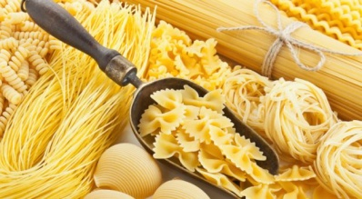
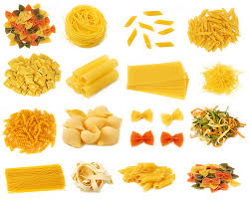
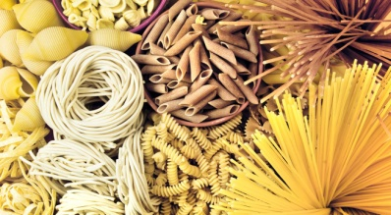
Plan de travail
Introduction
Partie I: Caractérisation de la féverole
Partie II: Effet de l’addition de féverole sur la qualité des pâtes
Conclusion et perspectives

Slide 3
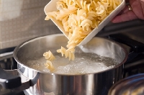


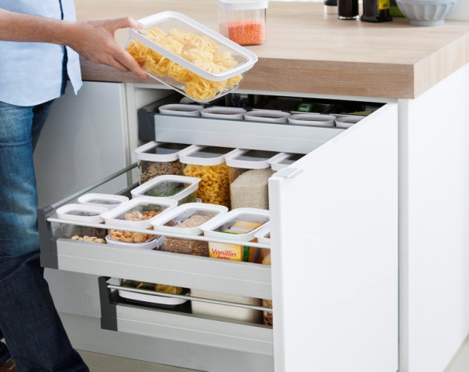
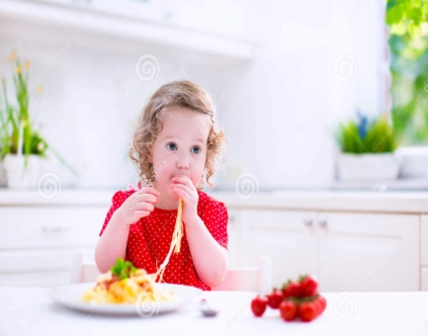
Introduction
Pâtes
alimentaires

Slide 4
Introduction
Pâtes alimentaires
Pâtes sèches
Pâtes fraiches
73% des pâtes vendues
27% des pâtes vendues
Se conservent facilement à température ambiante
Se conservent à basse température (après pasteurisation ou stérilisation)

Slide 5
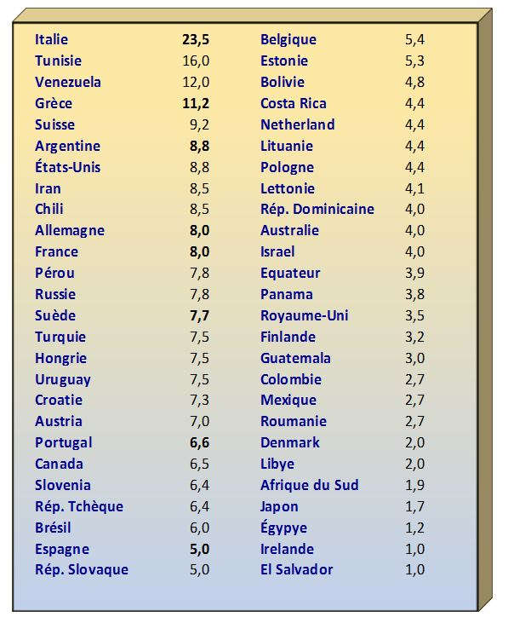

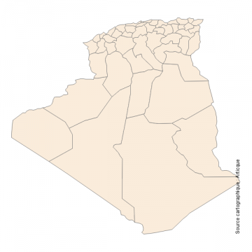
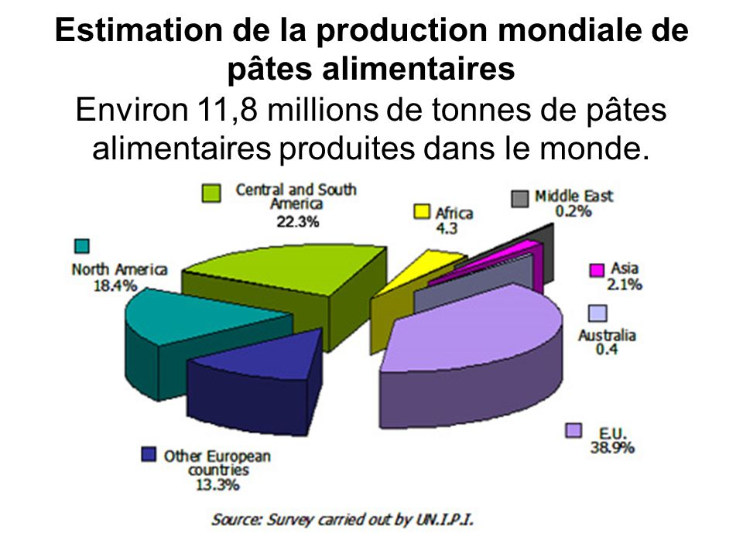
Introduction
3Kg/personne/an

Slide 6
Introduction
Faible contenu en protéines
Déficientes en certains AAE (Lys et Thr)
Pauvres en sodium, lipides et glucides simples
Riches en glucides complexes
Induisent un IG bas
Pâtes alimentaires

Slide 7

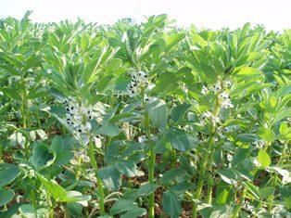
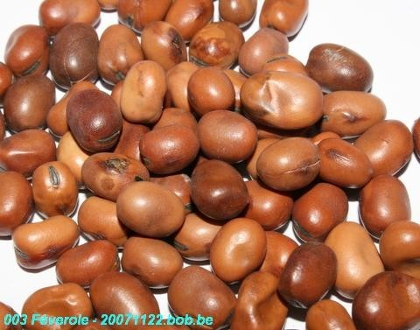
Introduction
Appartient à la famille des légumineuses
Excellente source de protéines, fibres, minéraux et métabolites secondaires
Riche en Lys et en Thr (limitant dans le blé) et
en vitamines (acide folique)
Fréquemment utilisée dans la cuisine algérienne
(kabyle) en association avec les céréales
Meilleur apport en protéines,
fibres, vitamines et minéraux.
Meilleure complémentarité
en acides aminés.
Féverole
Blé

Slide 8

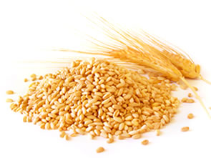
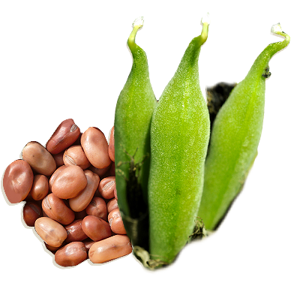
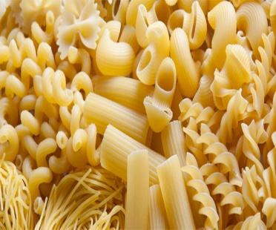
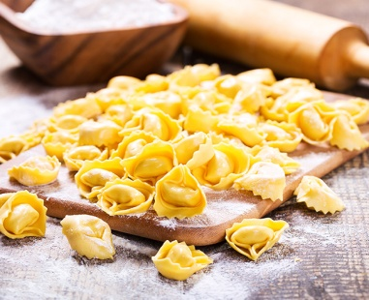

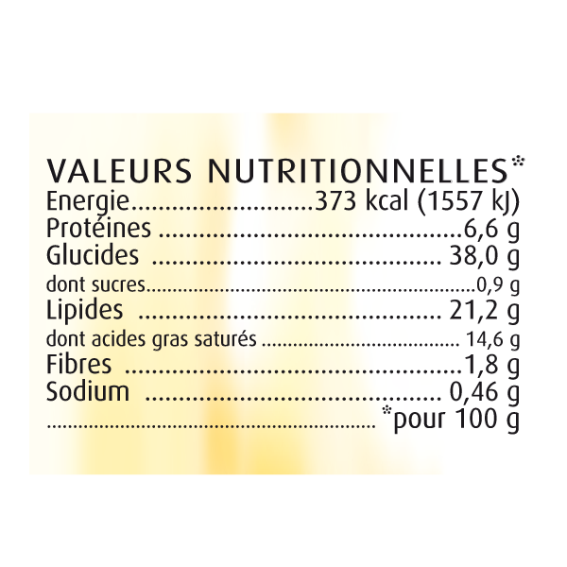
Introduction
Objectif du travail
10% 30% 50%

Slide 9
Partie I
Caractérisation de la féverole

Slide 10
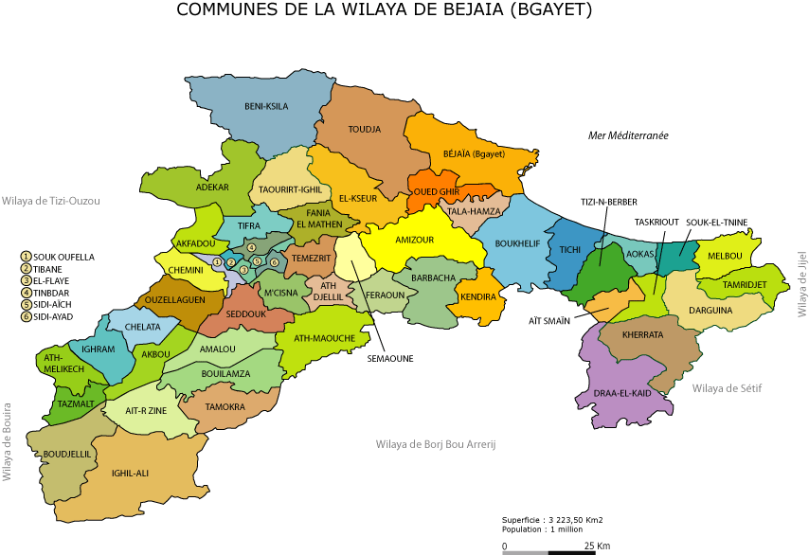
Matériel et méthodes
Site de collecte de l’échantillon

Slide 11

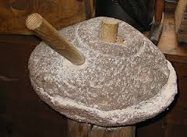
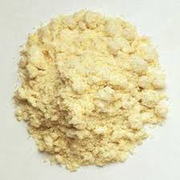
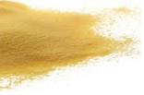
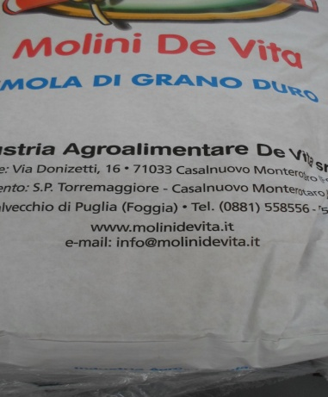
Matériel et méthodes
Matériel végétal
Graines de féverole
Broyage
Farine de Féverole
Semoule du commerce

Slide 12
Matériel et méthodes
Composition biochimique de la farine de féverole
Détermination de l’humidité
Déshydratation des échantillons à 105°C jusqu’à poids constant (AOAC, 925,09)
Dosage des protéines
Par dosage de l’azote minéralisé selon la méthode de Kjeldahl (AACC, 46-13)
Dosage de l’amidon
Selon la méthode enzymatique du kit Megazyme (AOAC, 1996)
Détermination des cendres
Par incinération dans un four à mouffle à 600°C pdt 2h (AACC, 08-03)
Dosage des lipides
Par extraction au soxhlet selon la méthode AOAC 945-16

Slide 13
Matériel et méthodes
Composition biochimique de la farine de féverole
Dosage des fibres
Selon la méthode enzymatique et gravimétrique décrite dans le kit Megazyme
K-TDFR (AOAC, 925,09)
Détermination des minéraux
Par spectrométrie d’absorption atomique après minéralisation des échantillons.
Dosage des phytates
Par hydrolyse enzymatique de l’acide phytique et dosage du Pi libéré par
spectrophotométrie après réaction avec l’ammonium molybdate

Slide 14
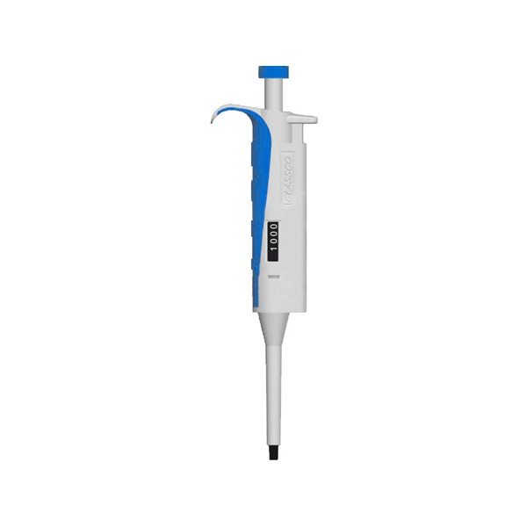
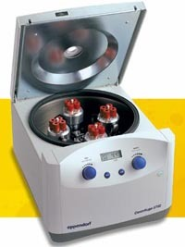
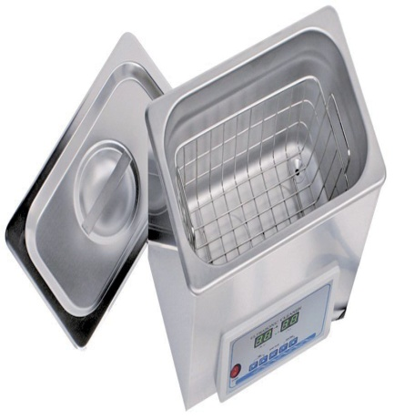
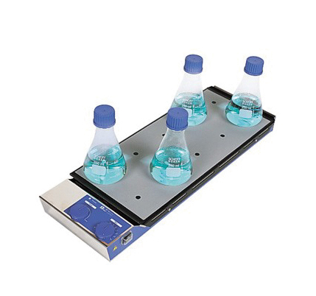
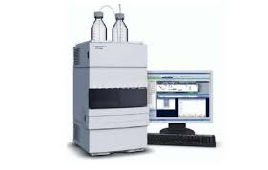
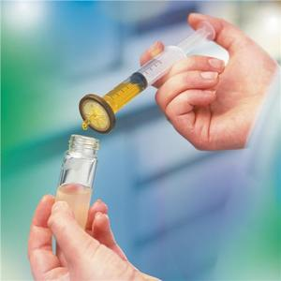
Matériel et méthodes
Qualité technologique des protéines: fractions protéiques
Ech+ SDS tampon phosphate
(pH 6.9)
Dosage des groupes sulfhydriles et disulfures
Réalisé selon la méthode rapportée par Chan et Wasserman (1993)
Agitation
Sonication pdt 30 s
Centrifugation à 17000g/10min
Filtration (45µm)
Injection dans la colonne

Slide 15

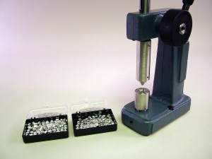
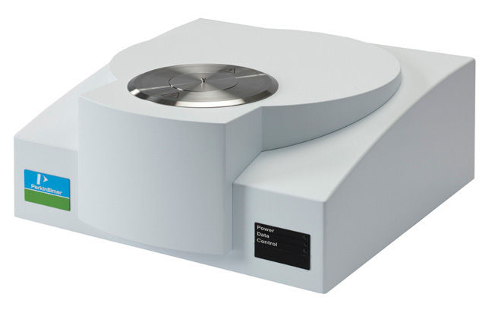
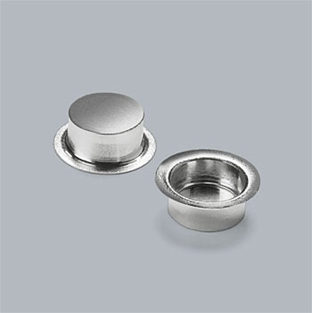
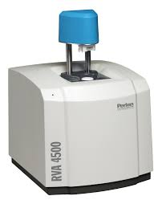
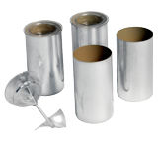
Matériel et méthodes
Qualité technologique de l’amidon de féverole
Introduction
dans l’appareil
scellage
Introduction
dans l’appareil
Mélanger

Slide 16
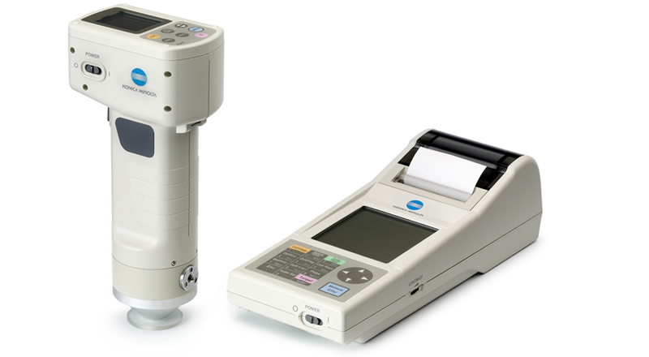
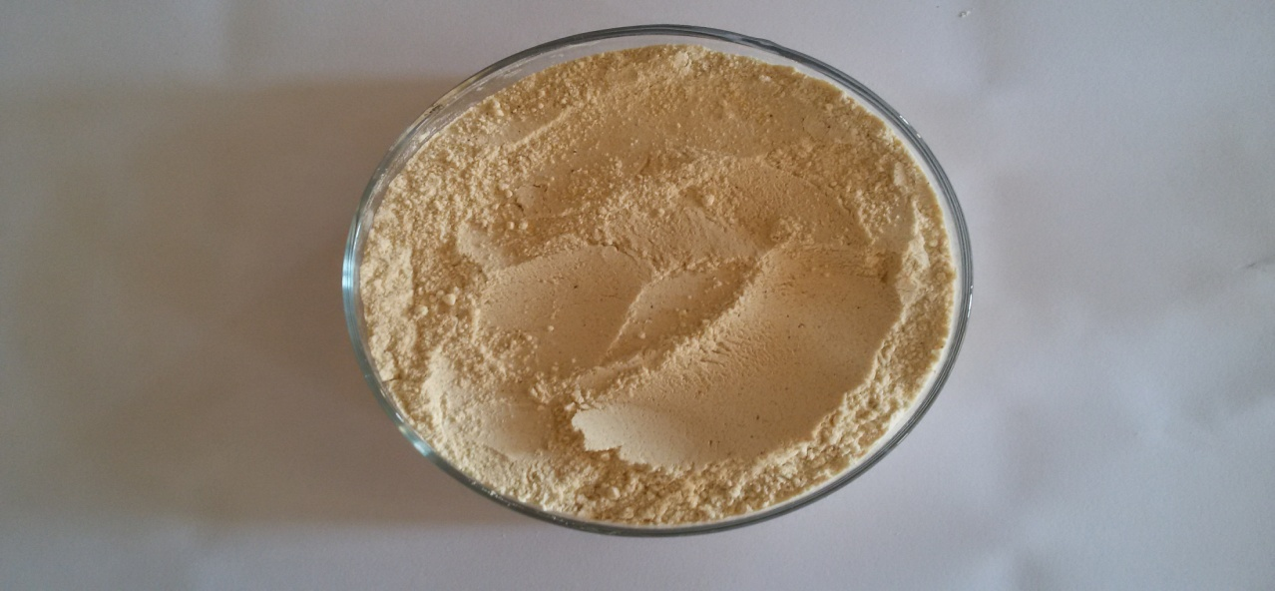
Matériel et méthodes
Couleur de la farine de féverole

Slide 17
Résultats et discussion
Composition biochimique de la farine de féverole
Eléments | Teneurs
Eléments principaux
Humidité (g/100g) | 10.74±0.2
Amidon (g/100g MS) | 46.59±0.14
Protéines (g/100g MS) | 30.94±0.51
Lipides (g/100g MS) | 2.72±0.16
Cendres (g/100g MS) | 2.97±0.006
Fibres alimentaires
Insolubles (g/100g MS) | 14.06±0.36
Solubles (g/100g MS) | 2.71±0.98
Totales (g/100g MS) | 17.11±1.5
Minéraux
Ca (µg/g MS) | 112.5±16.2
Fe (µg/g MS) | 11.34±0.6
Zn (µg/g MS) | 7.96±0.6
Phytates (g/100g MS) | 1.17±0.02

Slide 18
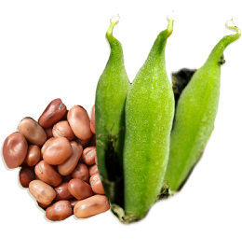
Résultats et discussion
Propriétés des protéines de la farine de féverole
73.7%
Les teneurs relativement basses en groupes S-H libres, suggèrent une faible possibilité d’association des protéines de féverole avec celles du blé, suite au traitement thermique et lors de la fabrication des pâtes.
25.9%

Slide 19


Résultats et discussion
Propriétés de l’amidon de la farine de féverole
Le degré de rétrogradation de la farine de fèverole est principalement attribuable à sa teneur relativement élevée en amylose.
Propriétés thermiques de l’amidon de féverole
Paramètres | Gélatinisation | Amylose-lipide complexe | Rétrogradation
T₀ (°C) | 58.2±0.4 | 85.2±0.08 | 46.2±0.1
T_{p} (°C) | 64.4±0.5 | 92.02±0.16 | 56.8±0.1
T_{c} (°C) | 71.7±0.6 | 97.3±0.4 | 64.5±0.1
ΔH (J/g d’amidon) | 7.9±0.3 | 1.38±0.04 | 4.2±0.1
La température de viscosité, relativement élevée pour notre féverole suggère que son amidon serait hautement résistant au gonflement et à la rupture.
Propriétés de viscosité de l’amidon de féverole
Paramètres | Valeurs
P_{temp} (°C) | 76.7±0.03
BD (cP) | 17.5±4.9
FV (cP) | 1389.5±4.9
SB (cP) | 648.5±07
PV (cP) | 758.5±10.6

Slide 20
Résultats et discussion
Couleur de la farine de féverole
Paramètres | Valeurs
L* | 86.4±0.52
a* | -2.08±0.05
b* | 16.3±0.16
C* | 16.4±0.15
H | 97.26±0.22
La tendance vers le vert est probablement due à la présence de traces de pigments chlorophylliens.
La couleur jaune prononcée peut être liée à la présence de proanthocyanidines.

Slide 21
Partie II
Effet de l’addition de farine de féverole sur la qualité
des pâtes sèches et fraiches

Slide 22
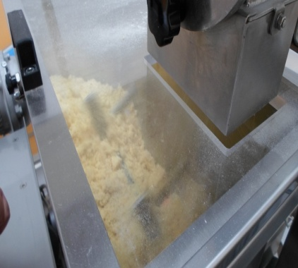
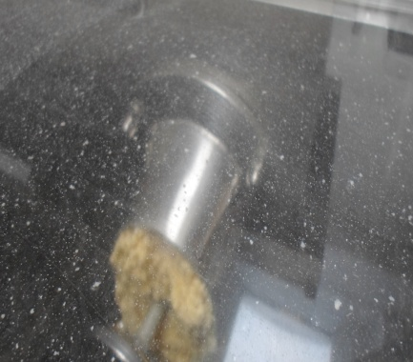
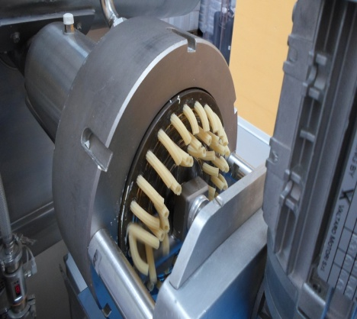
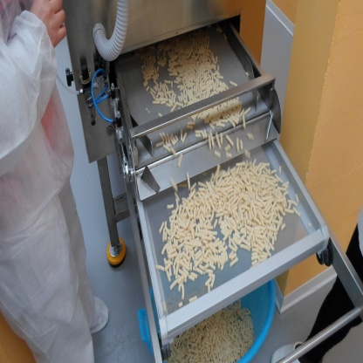
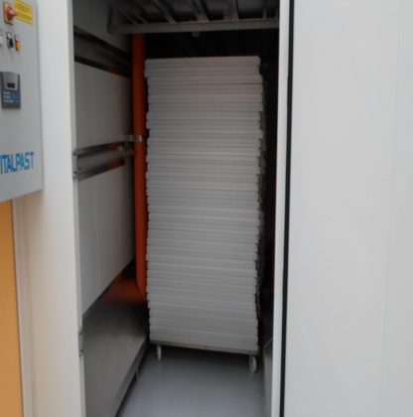
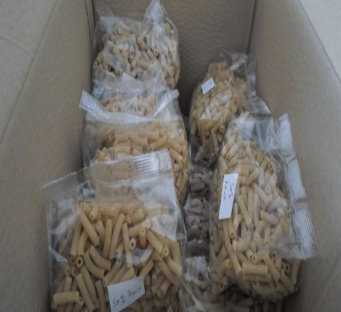
Matériel et méthodes
Production des pâtes sèches
Malaxage
Fin de malaxage
Extrusion
Sorties des pâtes
Séchage
Emballage

Slide 23
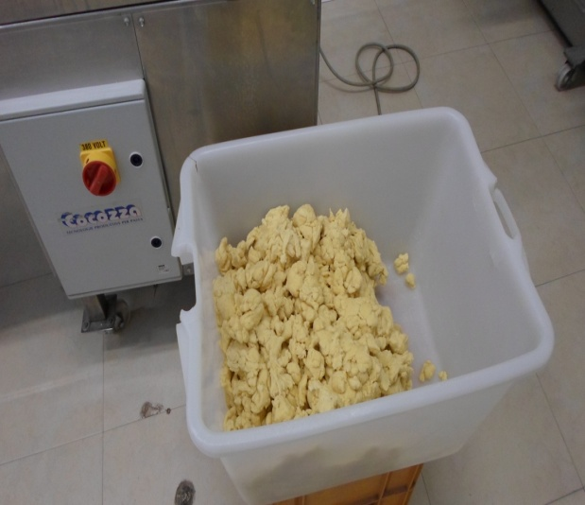
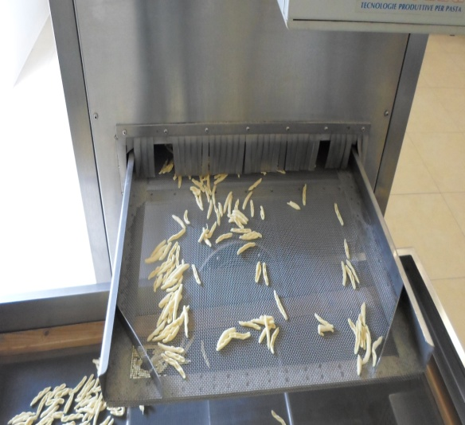
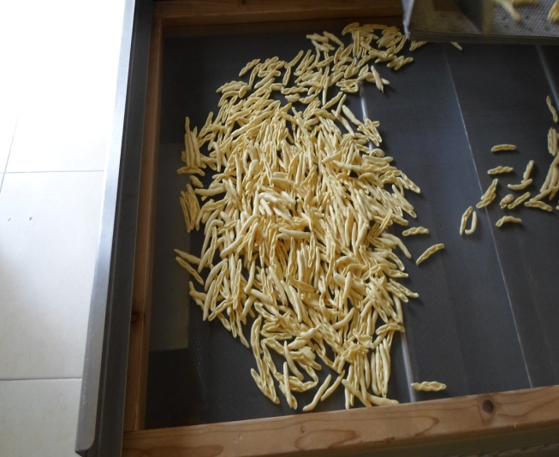
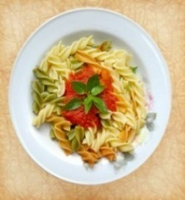
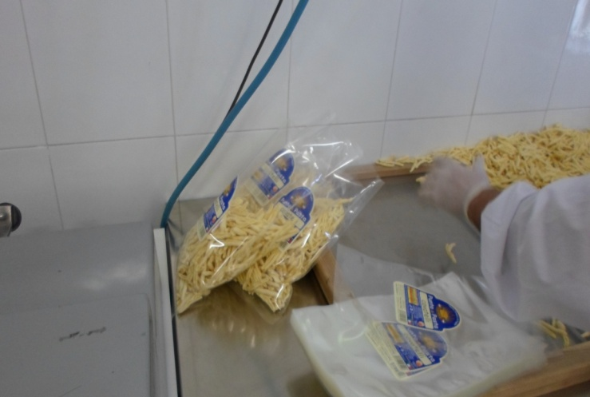
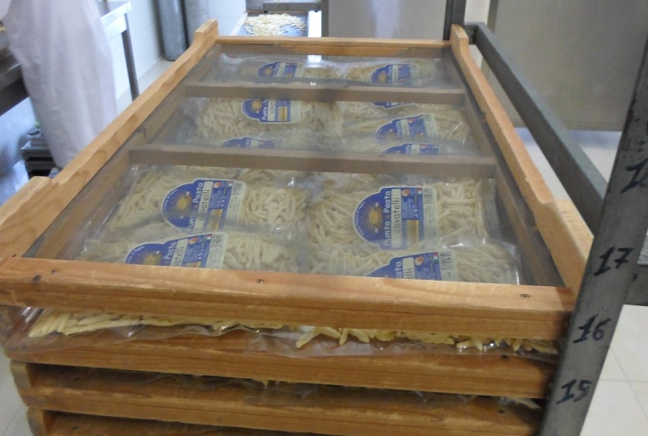
Matériel et méthodes
Production des pâtes fraiches
Les pâtes fraiches intégrales sont conservées au congélateur (-20°C) jusqu’à utilisation
Malaxage des ingrédients
Formage
Pasteurisation
Emballage
Stockage

Slide 24
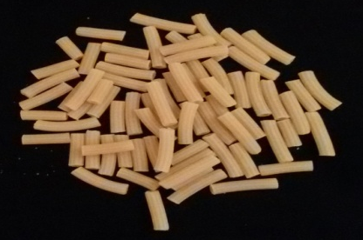
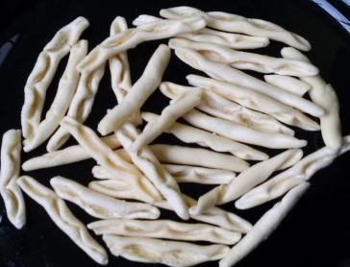





Matériel et méthodes
Préparation des échantillons
Pâtes sèches
Pâtes fraiches
Poudres de pâtes
Broyage
lyophilisation
Conservation à 4°C
Tamisage

Slide 25
Matériel et méthodes
Qualité nutritionnelle des pâtes: Composition chimique
Détermination de l’humidité
Selon la méthode (AOAC, 925,09)
Dosage des protéines
Par la méthode de Kjeldahl (AACC, 46-13)
Dosage de l’amidon
Selon la méthode (AOAC, 996.11)
Détermination des cendres
Selon la méthde (AACC, 08-03)
Dosage des lipides
Selon la méthode (AOAC 945-16)

Slide 26
Matériel et méthodes
Qualité nutritionnelle des pâtes: Composition chimique
Pâtes sèches+pâtes fraiches
Détermination des acides aminés
Alaiz et al. (1992)
Amidon résistant
AOAC 2002.02
Fibres totales, solubles et insolubles
AOAC 991.43 (1995)
Phytates
kit enzymatique (K-Phyt 07/11 Megazyme
Minéraux (Ca, Fe, Zn)
SAA

Slide 27
Matériel et méthodes
Qualité nutritionnelle des pâtes: Digestibilité de l’amidon et des protéines
Digestibilité in vitro de l’amidon et mesure de l’IG
Evalués selon la méthode décrite par Goni et al. (1997)
Digestibilité in vitro des protéines
Mesurée selon la méthode rapportée par Pinarli et al. (2004)
Y = 210,464 - 18.1x

Slide 28








Matériel et méthodes
Absorption d’eau
Qualité de cuisson des pâtes
Temps de cuisson optimal
Egouttage
Pesée des pâtes
Cuisson dans l’eau bouillante
Pertes à la cuisson
Pesée
Transfert vers des
eppendorfs
Concentration
du contenu
Etuve à 105°C jusqu’à poids
constant

Slide 29


Matériel et méthodes
Qualité technologique des pâtes: Couleur et Texture
Text in here
Poudres de pâtes sèches
Poudres de pâtes fraiches
Text in here
Text in here
Text in here
Pâtes sèches cuites
Pâtes fraiches cuites

Slide 30
Matériel et méthodes
Qualité technologique des pâtes: Qualité de l’amidon et des protéines
Qualité des protéines
1.
Propriétés thermiques (DSC)
Marti et al. (2011)
2.
Propriétés de viscosité (RVA)
AACC (2000)
Fractions
Protéiques
Propriétés de l’amidon
Fractions
protéiques
Dosage des
Groupes SH
Et SS
% de PPNE

Slide 31






Matériel et méthodes
Qualité sensorielle des pâtes
Pâtes cuites
Cuisson
Dans l’eau distillée
Une échelle de notation de 1 à 4 est utilisée pour l’évaluation des différents attributs sensoriels

Slide 32
Résultats et discussion
Composition chimique des pâtes sèches
Constituants | Cuisson | Maccheronccinis traditionnelles | Maccheronccinis enrichies à 10% | Maccheronccinis enrichies à 30% | Maccheronccinienrichies à 50%
Amidon | Crues Cuites | 76.9±0.2 a 76.5±0.5 a | 68.5±0.3 b 68.2±0.4 b | 66.3±0.1 c 66.0±0.3 c | 63.2±0.1d 63.0±0.4 d
Amidon R | Cuites | 1.44±0.02 a | 1.59±0.03 b | 1.72±0.005 c | 1.99±0.006 d
Protéines | Crues Cuites | 14.61±0.45 a 15.11±0.24 a | 17.07±0.29 b 17.13±0.02 b | 18.25±0.1 c 18.03±0.02 c | 20.32±0.57 d 20.92±0.23 d
Lipides | Crues | 2.02±0.04 a | 2.09±0.017 a | 1.95±0.01 b | 1.89±0.01 b
Cendres | Crues Cuites | 0.89±0.01 ah 0.53±0.005 e | 1.19±0.01 b 0.72±0.08 f | 1.35±0.004 c 0.82±0.02 g | 1.69±0.036 d 0.97±0.05 h
Fibres totales | Crues | 5.18±0.06 a | 5.6±0.5 ab | 5.83±1 ab | 7.05±0.2 b
Fibres solubl | Crues | 1.72±0.3 ab | 1.13±0.04 a | 1.2±0.38 a | 2.37±0.39 b
Fibres insolu | Crues | 2.88±1 a | 3.26±0.24 a | 3.67±0.6 ab | 5.47±0.47 b
Phytates | Crues Cuites | 0.17±0.01 a 0.22±0.01 e | 0.33±0.003 b 0.39±0.004 f | 0.46±0.004 c 0.49±0.002 g | 0.83±0.02 d 0.56±0.001 h

Slide 33
Constituants | Cuisson | Maccheronccinis traditionnelles | Maccheronccinis enrichies à 10% | Maccheronccinis enrichies à 30% | Maccheronccinis enrichies à 50%
Calcium | Crues Cuites | 148.16±0.17 a 123.7±8.6 c | 149.31±0.3 a 152.6±3.6 a | 185.96±0.65 b 147.6±0.4 a | 190.02±0.54 b 144.3±0.01 a
Fer | Crues Cuites | 9.58±0.07 a 9.98±0.34 a | 15.11±0.006 b 17.33±0.04 e | 19.31±0.14 c 20±1 c | 24.78±0.86 d 23.94±1 d
Zinc | Crues Cuites | 8.38±0.17 a 8.7±0.42 a | 10.74±0.3 b 11.5±0.1 bd | 12.91±0.65 c 11.68±0.33 de | 15±0.6 d 12.53 ce
Lys | Crues Cuites | 2.69±0.01 a 2.73±0.01 a | N.D | N.D | 10.3±0.11 b 10.77±0.11 c
Thr | Crues Cuites | 3.51±0.03 a 3.79±0.13 b | N.D | N.D | 6.76±0.05 c 7.35±0.11 d
Phe | Crues Cuites | 6.64±0.03 a 6.8±0 a | N.D | N.D | 9.7±0.05 b 10±0.2 c
Val | Crues Cuites | 4.5±0.02 a 4.81±0.03 b | N.D | N.D | 7.77±0.09 c 8.34±0.28 d
His | Crues Cuites | 3.21±0.06 a 3.56±0.02 b | N.D | N.D | 5.77±0.11 c 5.82±0.05 c
Ile | Crues Cuites | 3.97±0.08 a 4.39±0.01 b | N.D | N.D | 7.31±0.06 c 7.72±0.06 d
Leu | Crues Cuites | 9.4±0.25 a 10.02±0.07 b | N.D | N.D | 15.05±0.06 c 15.65±0.05 d

Slide 34
Résultats et discussion
Composition chimique des pâtes fraiches
Constituants | Cuisson | Cicatellis traditionnelles | Cicatellis enrichies à 10% | Cicatellis enrichies à 30% | Cicatellis enrichies à 50%
Amidon | Crues Cuites | 69.25±0.05 a 69.1±0.1 a | 62.2±0.07 b 61.98±0.2 b | 60.08±0.1 c 59.97±0.2 c | 56.73±0.09 d 56.21±0.15 d
Amidon R | Cuites | 1.44±0.01 a | 1.86±0.08 b | 2.25±0.08 c | 2.47±0.07 d
Protéines | Crues Cuites | 13.69±0.4 a 13.83±0.09 a | 15.47±0.6 b 14.45±0.05 b | 18.2±0.12 c 18.37±0.13 c | 20.99±0.19 d 21.55±0.06 d
Cendres | Crues Cuites | 0.7±0.01 a 0.45±0.01 e | 0.96±0.007 b 0.6±0.01 f | 1.4±0.002 c 0.87±0.07 g | 1.88±0.02 d 1.23±0.03 h
Fibres totales | Crues | 5.08±0.45 a | 5.78±0.34 a | 7.22±0.08 b | 8.38±0.45 b
Fibres solubl | Crues | 1.02±0.2 a | 1.12±0.14 a | 1.27±0.11 b | 1.32±0.22 b
Fibres insolu | Crues | 4.1±0.3 a | 4.21±0.24 a | 6.11±0.26 b | 6.25±0.44 b
Phytates | Crues Cuites | 0.13±0.002 a 0.15±0.005 e | 0.17±0.01 b 0.23±0.002 c | 0.24±0.03 c 0.4±0.005 f | 0.44±0.007 d 0.63±0.006 g

Slide 35
Constituants | Cuisson | Cicatellis traditionnelles | Cicatellis enrichies à 10% | Cicatellis enrichies à 30% | Cicatellis enrichies à 50%
Calcium | Crues Cuites | 124.9±2.4 a 87.39±6.5 e | 157.32±7.6 b 127.34±5.4 a | 216.01±14 c 178.22±0.6 b | 242.8±17 d 174.8±6.9 b
Fer | Crues Cuites | 6±0.03 a 5.78±0.15 a | 10.08±0.19 b 9.91±0.25 b | 18.14±0.39 c 18.19±0.27 c | 25.46±2 d 24.45±0.86 d
Zinc | Crues Cuites | 6.83±0.1 a 6.5±0.15 a | 9.44±0.27 b 8.95±0.29 b | 14.51±0.36 c 13.49±0.35 e | 17.06±0.22 d 14.84±0.72 c
Lys | Crues Cuites | 2.75±0.02 a 2.76±0.06 a | N.D | N.D | 10.19±0.16 c 10.86±0.35 c
Thr | Crues Cuites | 3.47±0.02 a 3.76±0.04 b | N.D | N.D | 6.8±0.09 c 7.33±0.12 d
Phe | Crues Cuites | 6.62±0.06 a 7.1±0.06 b | N.D | N.D | 9.58±0.23 c 10.13±0.31 c
Val | Crues Cuites | 4.51±0.09 a 5.08±0.04 b | N.D | N.D | 7.97±0.17 c 8.52±0.25 c
His | Crues Cuites | 3.04±0.06 a 3.38±0.04 b | N.D | N.D | 5.57±0.17 c 5.76±0.18 c
Ile | Crues Cuites | 3.9±0.08 a 4.47±0.07 b | N.D | N.D | 7.24±0.09 c 7.84±0.17 c
Leu | Crues Cuites | 9.19±0.14 a 10.01±0.07 b | N.D | N.D | 14.96±0.02 c 16.14±0.48 c

Slide 36
Nutriments | Genres | ANREF | % de Vicia faba dans la formulation de pâtes sèches
 |  |  | 0 | 10 | 30 | 50
Protéines, g/jour | Hommes
 | 14-18 | 52 | 58.1 | 65.9 | 69.4 | 80.5
 | 31-50, ≥70 | 56 | 54.0 | 61.2 | 64.4 | 74.7
 | Femmes
 | 14-18, 31-50, ≥70 | 46 | 65.7 | 74.5 | 78.4 | 91.0
Mineraux, mg/jour Ca | Hommes et femmes
 | 14-18 | 1300 | 1.9 | 2.34 | 2.27 | 2.22
 | 19-70 | 1000 | 2.47 | 3.05 | 2.95 | 2.88
 | ≥70 | 1200 | 2.06 | 2.54 | 2.46 | 2.4
Fe | Hommes
 | 14-18 | 11 | 16.47 | 28.53 | 33.09 | 39.59
 | 9-13, 31-70, ≥70 | 8 | 22.65 | 39.23 | 45.5 | 54.44
 | Femmes
 | 14-18 | 15 | 12.08 | 20.92 | 24.27 | 29.03
 | 19-50 | 18 | 10.06 | 17.44 | 20.22 | 24.19
 | 9-13, 31-70, ≥70 | 8 | 22.65 | 39.23 | 45.5 | 54.44
Zn | Hommes
 | 9-13 | 8 | 19.74 | 26.11 | 26.53 | 28.5
 | 31-50 | 11 | 14.36 | 18.99 | 19.29 | 20.73
 | Femmes
 | 14-18 | 9 | 17.54 | 23.21 | 23.58 | 25.34
 | 9-13, 31-70, ≥70 | 8 | 19.74 | 26.11 | 26.53 | 28.5
Contribution des protéines et oligo-éléments aux apports nutritionnels de référence pertinents (ANREF) pour la consommation d'une portion quotidienne moyenne de 200 g de pâtes

Slide 37
Contribution aux ANREF (%) | ANREF | % de féverole dans la formulation de pâtes fraiches
 |  | 0 | 10 | 30 | 50
Protéines Hommes adultes (ans)
14-18, 31-50 | 52 | 53.19 | 55.57 | 70.65 | 82.88
≥70 | 56 | 49.39 | 51.6 | 65.6 | 79.96
Femmes adultes (ans)
14-18, 31-50 et ≥70 | 46 | 60.13 | 62.82 | 79.87 | 93.69
Ca
adultes (ans)
9-18 | 1300 | 1.34 | 1.96 | 2.74 | 2.69
19-70 | 1000 | 1.75 | 2.55 | 3.56 | 3.5
≥70 | 1200 | 1.46 | 2.12 | 2.97 | 2.91
Fe
Hommes adultes (ans)
14-18 | 11 | 10.51 | 18.02 | 33.08 | 44.46
9-13, 31-70, ≥70 | 8 | 14.45 | 24.79 | 45.49 | 61.13
Femmes adultes (ans)
14-18 | 15 | 7.7 | 13.22 | 24.26 | 32.6
19-50 | 18 | 6.42 | 11.01 | 20.22 | 27.17
9-13, 51-70, ≥70 | 8 | 14.45 | 24.79 | 45.49 | 61.13
Zn
Hommes adultes (ans)
9-13 | 8 | 16.27 | 22.38 | 33.73 | 37.1
31-50 | 11 | 11.84 | 16.28 | 24.53 | 26.98
Femmes adultes (ans)
14-18 | 9 | 14.47 | 19.89 | 29.98 | 32.98
9-13, 19-70, ≥70 | 8 | 16.27 | 22.38 | 33.73 | 37.1

Slide 38
Résultats et discussion
Présence de phytates
Effet néfaste sur la biodisponibilité des minéraux
InsP6/Ca˃0.24
Disponibilité du Ca
Ratios molaires InsP6/minéraux
InsP6/Fe˃1 Disponibilité du fer
InsP6/Zn˃5 Disponibilité du zinc 50%
 | AP/Ca (mmol/g) | AP/Fe (mmol/g) | AP/Zn (mmol/g)
Pâtes traditionnelles | 0.08 | 1.43 | 1.93
Pâtes enrichies à 10% | 0.13 | 1.61 | 2.83
Pâtes enrichies à 30% | 0.18 | 1.92 | 3.86
Pâtes enrichies à 50% | 0.34 | 2.93 | 6.55

Slide 39
Résultats et discussion
Inhibition des minéraux par l’acide phytique (AP) dans les Pâtes fraiches
 | AP/Ca (mmol/g) | AP/Fe (mmol/g) | AP/Zn (mmol/g)
Pâtes traditionnelles | 0.08 | 1.8 | 1.9
Pâtes enrichies à 10% | 0.08 | 1.4 | 1.8
Pâtes enrichies à 30% | 0.08 | 1.1 | 1.7
Pâtes enrichies à 50% | 0.15 | 1.5 | 2.9

Slide 40
Résultats et discussion
Digestibilité de l’amidon des pâtes sèches et IG
100
95,7
89,8
84,8
83,3

Slide 41

Résultats et discussion
Digestibilité de l’amidon des pâtes fraiches et IG
100
95,8
91,9
Le pain présente une structure spongieuse qui est très accessible à l'alpha-amylase et induit donc des réponses glycémiques élevées.
D'autre part, la structure des pâtes a été décrite comme une matrice compacte avec des granules d'amidon piégés dans un réseau de protéines. Cette fonction est responsable de la digestibilité lente de l'amidon dans les pâtes.
La diminution de l’IG dans les pâtes enrichies peut être due à leur teneur plus élevée en fibres.
83,4
71,2

Slide 42
Résultats et discussion
Digestibilité des protéines de pâtes sèches
74,5
74,2
73,4
73,1

Slide 43

Résultats et discussion
Digestibilité des protéines de pâtes fraiches
Cette amélioration de la digestibilité pour les pâtes enrichies peut être expliquée par l’augmentation de l’apport en protéines solubles plus digestibles, apportées par la farine de féverole (Anyango et al., 2011)
71,5
71,2
70,3
69,8

Slide 44

Résultats et discussion
Propriétés de cuisson des pâtes sèches
11
8
La diminution du TCO est due à la perturbation du réseau de gluten, provoquée par la présence de fibres, qui a favorisé la pénétration de l’eau au cœur des pâtes
L’AE élevée dans le contrôle est due à sa teneur plus élevée en amidon
L’augmentation des pertes à la cuisson est liée à l’affaiblissement de la structure des pâtes enrichies par les protéines de féverole
7
6
5.5
5.2
5.3
4

Slide 45
Résultats et discussion
Propriétés de cuisson des pâtes fraiches
5.5
4.8
5.2
4.3
4.1
3.4
3.2
3

Slide 46
Résultats et discussion
Qualité technologiques des protéines de pâtes sèches

Slide 47
Résultats et discussion
Qualité technologiques des protéines de pâtes fraiches
47

Slide 48

Résultats et discussion
Les PPNE montrent une valeur plus élevée pour le
contrôle en raison de la formation d’un réseau de
protéines insolubles (gluténines et gliadines) bien
développé
Qualité technologiques des protéines de pâtes sèches
27%
6%

Slide 49
Résultats et discussion
Qualité technologiques des protéines de pâtes fraiches
Le traitement thermique appliqué lors du séchage des pâtes favorise la formation des complexes protéiques et leur stabilité, c’est pourquoi les % en PPNE sont plus élevés pour les pâtes sèches
5,1%
2,9%
2,8%
2,7%
49

Slide 50
Résultats et discussion
Qualité technologiques des protéines de pâtes sèches
57,7

Slide 51
Résultats et discussion
Qualité technologiques des protéines de pâtes fraiches
La réduction des teneurs en ponts disulfures pour les pâtes enrichies est due à la rupture de ces liaisons par les protéines de féverole
45
35
29

Slide 52

Résultats et discussion
Propriétés de l’amidon des pâtes sèches
I. Propriétés thermiques
Une part importante de l'amidon natif des légumineuses est encapsulée par des parois cellulaires qui rendent son hydratation et sa gélatinisation ultérieure difficiles, ce qui explique les paramètres élevés pour les pâtes enrichies.
La diminution de la ΔH dans les échantillons composés est due à leur teneur relativement plus faible en amylopectine
6,2
61,4
Les thermogrammes des Cicatellis ne montrent pas de pics de gélatinisation. L’amidon de ces échantillons serait déjà gélatinisé suite au traitement de pasteurisation appliqué (70°C) pendant le processus de fabrication de ces pâtes.

Slide 53
Résultats et discussion
Propriétés de l’amidon des pâtes sèches
0,62
0,14

Slide 54

Résultats et discussion
Propriétés de l’amidon des pâtes fraiches
La diminution des ΔH_{r} dans les échantillons composés peut être attribuée à la présence de polysaccharides non amylacés ; qui entravent la formation du réseau tridimensionnel d'amidon.
0,77
0,16
54

Slide 55
Résultats et discussion
Propriétés de l’amidon des pâtes sèches
II. Propriétés de viscosité

Slide 56
Résultats et discussion
Propriétés de l’amidon des pâtes fraiches
II. Propriétés de viscosité
L’élévation du pic de viscosité indique une plus grande capacité de liaison à l'eau des amidons de pâtes contrôle. Ceci est lié à leur teneur élevée en amylopectine
Les valeurs du breakdown indiquent que l'amidon dans les Maccheronccinis traditionnelles est plus sensible au cisaillement
Les valeurs de VF et S révèlent que l’amidon des pâtes traditionnelles a plus de capacité à former un gel solide après refroidissement.

Slide 57
Résultats et discussion
Texture des pâtes sèches

Slide 58
Résultats et discussion
Texture des pâtes fraiches
L’adhésivité élevée dans les pâtes enrichies est probablement liée à la présence de fibres alimentaires, qui a provoqué la formation de discontinuités et de fissures à l'intérieur de la pâte, affaiblissant sa structure
La farine de féverole ne contient pas de gluten et son addition de ce fait à la semoule de blé dur dilue et affaibli la matrice gluténique, aboutissant à une diminution de la dureté des pâtes.

Slide 59

Résultats et discussion
Couleur des pâtes sèches
Paramètres | Cuisson |  | % de féverole dans la formulation de pâtes
 |  |  | 0 | 10 | 30 | 50
L* |  | Crues | 85.5±1.8 de | 84.6±0.7 cd | 85.7±0.6 d | 84.9±1.2 cd
 |  | Cuites | 84.8±1.1 cd | 81.5±0.2 a | 83.6±0.1 bc | 82.2±0.3 ab
a* |  | Crues | 1.94±0.08 b | 1.19±0.01 e | 1.49±0.05 c | 1.84±0.07 b
 |  | Cuites | 2.16±0.09 a | 1.19±0.04 e | 1.3±0.01 de | 1.42±0.14 cd
b* |  | Crues | 19.8±0.8 d | 14.2±0.2 a | 15.3±0.5 b | 17.7±0.4 d
 |  | Cuites | 20.4±0.5 e | 16.5±0.1 c | 15.7±0.1 b | 17.5±0.3 d
ΔE* |  | Crues | -- | 3.8 | 2.5 | 0.7
 |  | Cuites | -- | 5.1 | 4.8 | 4.0
L’augmentation de la rougeur peut être due à l'évolution de la réaction de Maillard au cours du cycle de séchage des pâtes alimentaires.

Slide 60

Résultats et discussion
Couleur des pâtes fraiches
Paramètres | Cuisson |  | Formulations (% de substitution)
 |  |  | 0% | 10% | 30% | 50%
L* |  | Crues | 87.27±2 ab | 83.64±4.9 c | 85.01±0.5 bc | 83.69±1.15 c
 |  | Cuites | 89.61±0.18 a | 86.83±0.2 abc | 84.79±0.45 bc | 83.75±0.5 c
a* |  | Crues | 3.64±0.1 a | 1.32±0.09 b | 1.83±0.2 f | 1.71±0.11 de
 |  | Cuites | 3.64±0.06 a | 1.45±0.06 bc | 1.57±0.03 cd | 1.72±0.08 de
b* |  | Crues | 21.33±2.3 a | 12.6±0.27 b | 16.6±0.9 c | 16.72±0.58 c
 |  | Cuites | 19.88±0.52 a | 11.88±0.11 b | 13.23±0.4 b | 15.14±0.89 c
ΔE* |  | Crues | -- | 9.73 | 5.54 | 6.14
 |  | Cuites | -- | 8.74 | 8.45 | 7.77
La diminution de la couleur jaune dans les pâtes enrichies est due à la présence plus faible de pigments caroténoïdes dans la féverole par rapport à la semoule de blé dur

Slide 61

Résultats et discussion
Qualité sensorielle des pâtes sèches
La réduction de la masticabilité pour les pâtes composées est attribuée à l'augmentation de la teneur en amylose.

Slide 62
Résultats et discussion
Qualité sensorielle des pâtes fraiches
La résistance à la cassure (élasticité) est liée à la force du réseau gluténique formé au cours du pétrissage de la pate ; c’est pourquoi elle est plus prononcée dans les Cicatellis traditionnelles.

Slide 63
Conclusion
Nos données analytiques ont montré pour les pâtes enrichies en féverole, une amélioration significative (p<0,05) des teneurs en protéines, acides aminés, fibres alimentaires et minéraux. La digestibilité in vitro des protéines a été légèrement améliorée suite à l'addition de légumineuses.
1
1
Nous avons relevé une contribution aux recommandations alimentaires de référence (ANREF) plus élevée des Maccheronccinis et Cicatellis (200 g/jour/personne) à base de féverole, particulièrement pour le fer et le zinc.
2
2
3
L’apport élevé de fibres et amidon résistant par la féverole modifie la composition des pâtes et se traduit par un ralentissement de l’hydrolyse des glucides, qui pourrait également avoir des avantages pour la santé en réduisant l‘IG.
3
4

Slide 64
Conclusion
4
La solubilité des protéines de fèverole a induit une réduction du temps de cuisson optimal et une augmentation des pertes à la cuisson des pâtes enrichies en légumineuses.
Les propriétés thermiques des amidons ont montré l’existence de pics de gélatinisation dans le cas des Maccheronccinis et leur absence dans les thermogrammes des Cicatellis. L’analyse de la texture a monté que les pâtes enrichies étaient moins fermes et plus adhésives.
5
Les paramètres de couleur ont indiqué pour les pâtes composées une couleur
plus foncée, plus rouge et moins jaune. Les pâtes traditionnelles étaient mieux acceptées que leurs correspondantes enrichies et les Cicatellis composées de 50% de féverole ont montés une bonne perception sensorielle.
6

Slide 65
Perspectives
Des essais sur animaux sont nécessaires pour une évaluation in vivo de la
qualité nutritionnelle des pâtes enrichies. De tels essais pourraient être couplés
avec la mesure de l’IG.
Elargir l’étude aux effets des facteurs antinutritionnels sur la digestibilité et
réduire leur impact au moyen d’un traitement préalable des graines de féverole.
Elargir cette étude à d’autres associations « céréales-légumineuses » pour la
production d’autres types de pâtes alimentaires tels que le couscous.
Les pâtes fraiches pourraient être un model d’étude des emballages visant à prolonger leur durée de conservation.

Slide 66





Remerciements
Laboratoire de Nutrition et Alimentation
Université de Bejaia
Pr. Zaidi Farid
Responsables des usines Belladauna
et Manfredonia à Foggia
Université de Foggia en Italie
Dr. Carmen Lamacchia
L’IATA de Valence
Dr. Monika Haros

Slide 67

Merci pour votre attention

